Slide 1


PARCERIAS
Homologação
Microtef

Slide 2


Homologação - Microtef
PARCERIAS
Para que serve o processo de homologação?
A homologação deve ser realizada por todos os parceiros Stone. É nessa fase que avaliarmos se a Integração foi feita da maneira correta e garantimos a qualidade do processo de pagamento para o cliente final.
Para passar nessa fase, você deve executar todos os testes descritos neste documento e nos enviar as evidências solicitadas em casa teste.
Caso um teste não seja válido para o seu produto, por favor descrever no campo observação.
Dados do parceiro
Nome do parceiro | PDVSeven
Nome do produto | PDVSeven
Versão do produto | 2.20.5.0

Slide 3
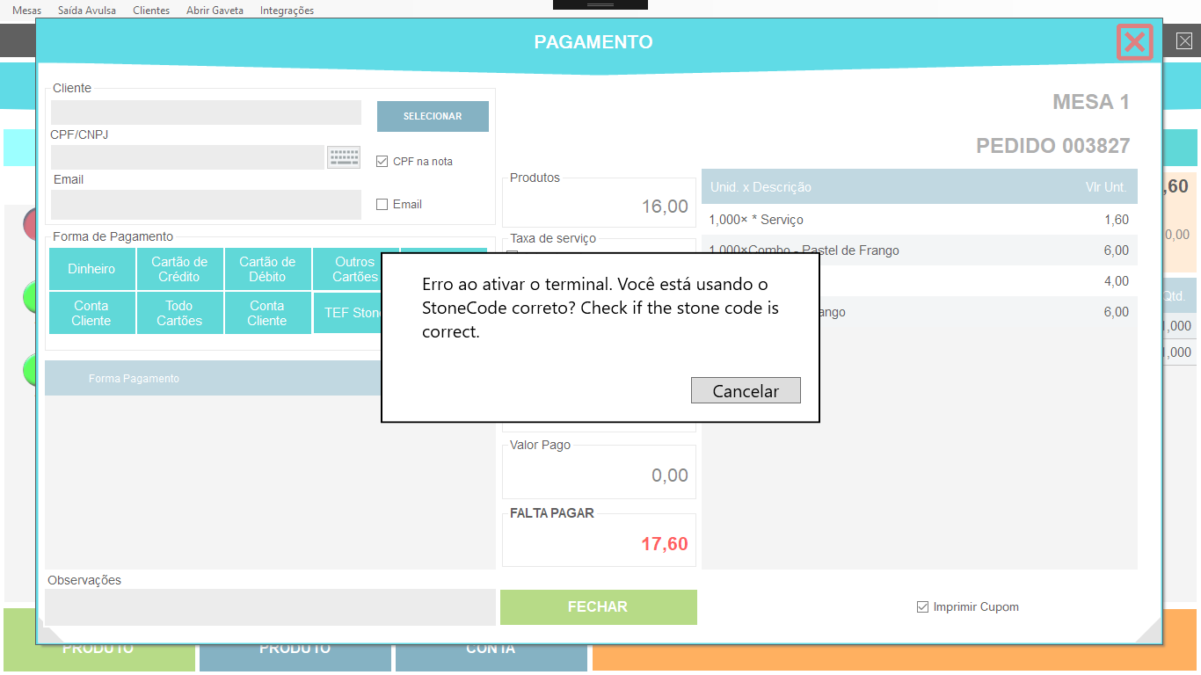
Homologação - Microtef
PARCERIAS
Teste 001 - Ativação negada
Realizar uma ativação com um StoneCode inválido, o 111111111. A ativação deve ser negada e não deve ser possível realizar uma transação.
Evidências
Data da transação | 01/06/2019 22:48:22
ATK da transação | Não existe
Observação | Communication.Sdk.Exceptions.InvalidStoneCodeException: Check if the stone code is correct.
Print/foto da tela do app com a mensagem de ativação negada ou similar

Slide 4
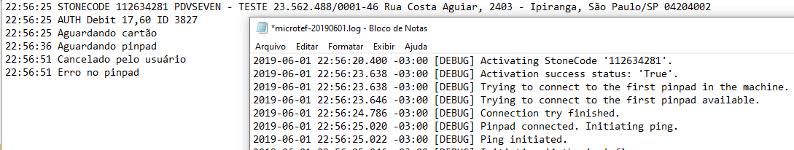
Homologação - Microtef
PARCERIAS
Teste 002 - Ativação aprovada
Realizar uma ativação com seu StoneCode de teste, enviado pelo time da Stone. A ativação deve ser aprovada.
Evidências
Data da transação | 01/06/2019 22:56:25
ATK da transação | Não existe
Observação | Segue o print dos logs de inicialização, pois isso não aparece em tela para o usuário, só exibe algo quando dá erro
Print/foto da tela do app com a mensagem de ativação aprovada ou similar

Slide 5
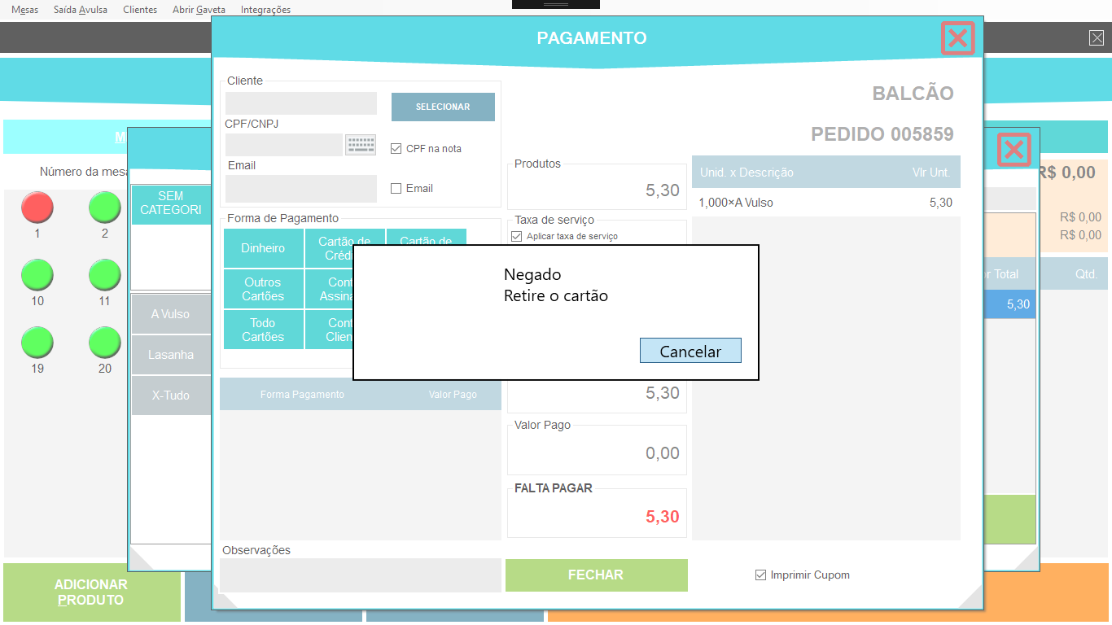
Homologação - Microtef
PARCERIAS
Teste 003 - Crédito à vista negado
Realizar uma transação de crédito à vista, no valor de R$5,30. A transação deve ser negada.
Evidências
Data da transação | 02/06/2016 00:19:12
ATK da transação | 25393624682009
Observação | Realizei o bloqueio do cartão via aplicativo
Print/foto da tela do app com a mensagem de negada

Slide 6

Homologação - Microtef
PARCERIAS
Teste 004 - Crédito à vista aprovado
Realizar uma transação de crédito à vista, no valor de R$5,00. A transação deve ser aprovada e o comprovante deve ser emitido.
Evidências
Data da transação | 01/06/2019 23:18:21
ATK da transação | 25393624468103
Observação
Comprovante da transação aprovada

Slide 7
Homologação - Microtef
PARCERIAS
Teste 005 - Cancelamento aprovado
Realizar o cancelamento da transação anterior. A transação deve ser aprovada o comprovante deve ser emitido.
Evidências
Data da transação
ATK da transação
Observação | Trata-se de autoatendimento e não extornos serão tratados externamente
Comprovante da transação aprovada

Slide 8
Homologação - Microtef
PARCERIAS
Teste 006 - Crédito parcelado aprovado
Realizar uma transação de crédito parcelado, em 2 vezes, no valor de R$100,00. A transação deve ser aprovada e o comprovante deve ser emitido.
Evidências
Data da transação
ATK da transação
Observação | Só serão feitas vendas a vista
Comprovante da transação aprovada

Slide 9
Homologação - Microtef
PARCERIAS
Teste 007 - Cancelamento aprovado
Realizar o cancelamento da transação anterior. A transação deve ser aprovada o comprovante deve ser emitido.
Evidências
Data da transação
ATK da transação
Observação | Só serão feita vendas a vista
Comprovante da transação aprovada

Slide 10
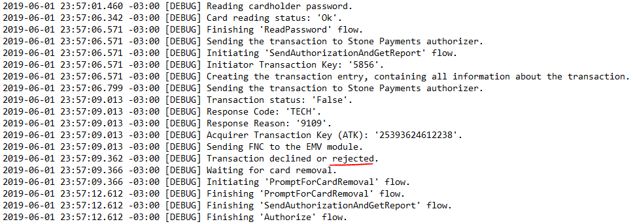
Homologação - Microtef
PARCERIAS
Teste 008 - Débito aprovado
Realizar uma transação de débito no valor de R$80,00. A transação deve ser aprovada e o comprovante deve ser emitido.
Evidências
Data da transação
ATK da transação
Observação | Erro em todas tentativas, de valores menores dá erro
Comprovante da transação aprovada

Slide 11
Homologação - Microtef
PARCERIAS
Teste 009 - Cancelamento aprovado
Realizar o cancelamento da transação anterior. A transação deve ser aprovada o comprovante deve ser emitido.
Evidências
Data da transação
ATK da transação
Observação | Não será feito cancelamentos por se tratar de autoatendimento
Comprovante da transação aprovada

Slide 12
PARCERIAS

